Slide 1
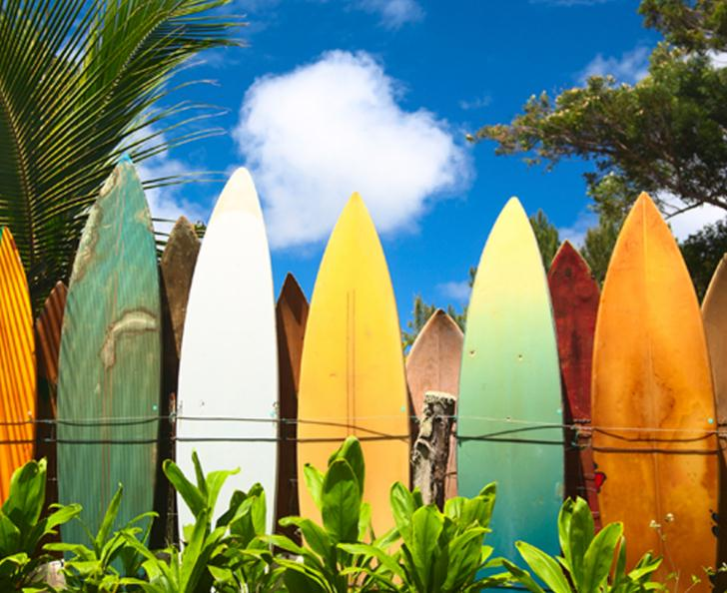
Весенние каникулы
2013

